Slide 1

华中科技大学
我们毕业啦
其实是答辩的标题地方
谐振式路面状态传感器研究与试验
答辩人
舒俊
指导老师
葛俊锋

Slide 2
论文绪论
原理研究
系统设计
试验分析
CONTANTS
无线传输
总结展望

Slide 3

论文绪论
It was the best of times, it was the worst of times; it was the age of wisdom, it was the age of foolishness.

Slide 4
为什么选此题

Slide 5
论文绪论
原理研究
系统设计
无线传输
试验分析
总结展望
研究背景
路面结冰导致交通事故增加
现有路面状态预报缺陷
研究背景
现有传感器缺陷
国家相应政策要求

Slide 6
论文绪论
原理研究
系统设计
无线传输
试验分析
总结展望
国内外现状
测量方法 |  | 测量原理 | 优点 | 缺点
反射光强测量法 | 多波段反射光强测量法 | 通过测量路面对3种波段光的吸收（反射）情况来判断路面状态 | 区分三种路面状态 | 不能定量测量
 | 变角度反射光强测量法 | 通过改变传感器与路面法线的夹角，检测不同角度下的反射光强 | 在基准已知的情况下区分三种路面状态 | 不能定量测量，安装要求较高，判断路面状态时需要基准值
偏振光测量法 | 偏振光测量法 | 通过测量经路面反射后两个方向的偏振光来进行判断 | 区分两种路面状态 | 不能很好区分积水结冰路面，安装要求高
 | 偏振、散射互补测量法 | 通过测量偏振和散射两部分的光来进行互补判断 | 区分三种路面状态 | 安装角度要求高，容易受环境光影响
电容测量法 | 固定电容测量法 | 测量上下相邻两电极间的容值，差值大的地方就是冰（水）和空气分界处 | 区分两种路面状态，能够定量测量 | 不能区分冰和水，定量测量精度不高，不易安装在路面
 | 相对电容测量法 | 测量高频和低频下的相对电容来进行路面状态判断 | 区分三种路面状态，定量测量积冰厚度 | 不能定量测量积水
光纤测量法 |  | 利用路面状态不同时，光路改变，进入接收光纤束光量不同来进行判断 | 能够区分两种路面状态，能够定量测量 | 不能区分冰和水，受环境光影响
谐振式频率测量法 |  | 敏感元件的谐振频率会随积冰或积水发生变化 | 能够区分三种状态，能够定量测量 | 受温度影响严重，齐平路面安装容易被碾压

Slide 7
论文绪论
原理研究
系统设计
无线传输
试验分析
总结展望
研究意义
实现路面状态检测（定性、定量检测），为路面状态检测提供新的方案。
实现路面状态实时监控，及时发布路面结冰预警信息，减少交通事故发生概率，为路政部门防除冰工作提供可靠数据。
为国内相关应用领域提供简单、经济的解决方案。

Slide 8
原理研究
It was the best of times, it was the worst of times; it was the age of wisdom, it was the age of foolishness.

Slide 9
为什么能这么做

Slide 10
论文绪论
原理研究
系统设计
无线传输
试验分析
总结展望
测量原理
将贴有压电陶瓷（PZT）的平膜（恒弹合金圆形薄板）作为敏感元件来进行谐振频率的测量。
积水积冰对敏感元件的谐振频率产生不同影响。

Slide 11
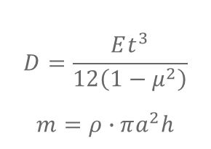
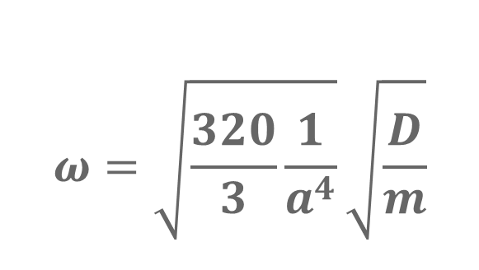
论文绪论
原理研究
系统设计
无线传输
试验分析
总结展望
数学建模
简化模型
建立数学模型
求解谐振频率
1
2
3
$$ω=\sqrt{\frac{320}{3}\frac{1}{a^{4}}}\sqrt{\frac{D}{m}}$$
$$D=\frac{Et^{3}}{12\left(1−μ^{2}\right)}$$
$$m=ρ∙πa^{2}h$$

Slide 12
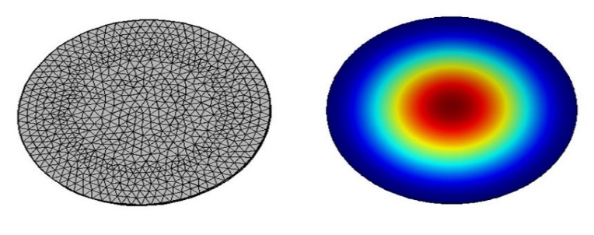
论文绪论
原理研究
系统设计
无线传输
试验分析
总结展望
有限元仿真

Slide 13
如何测频率

Slide 14
论文绪论
原理研究
系统设计
无线传输
试验分析
总结展望
测量原理
将贴有压电陶瓷（PZT）的平膜（恒弹合金圆形薄板）作为敏感元件来进行谐振频率的测量。
积水积冰对敏感元件的谐振频率产生不同影响。

Slide 15

系统设计
It was the best of times, it was the worst of times; it was the age of wisdom, it was the age of foolishness.

Slide 16
如何实现测频率

Slide 17
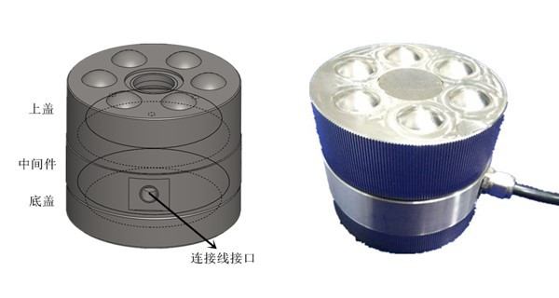
论文绪论
原理研究
系统设计
无线传输
试验分析
总结展望
机械设计
耐腐蚀等
抗碾压
敏感元件

Slide 18
论文绪论
原理研究
系统设计
无线传输
试验分析
总结展望
电路设计

Slide 19
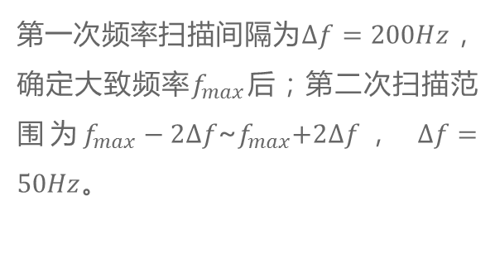
论文绪论
原理研究
系统设计
无线传输
试验分析
总结展望
软件设计
利用两次扫频算法减少扫描频率数量。
第一次频率扫描间隔为$∆f=200Hz$，确定大致频率$f_{max}$后；第二次扫描范围为$f_{max}−2∆f\text{\sim }f_{max}\text{+}2∆f$， $∆f=50Hz$。

Slide 20
如何识别路面状态

Slide 21
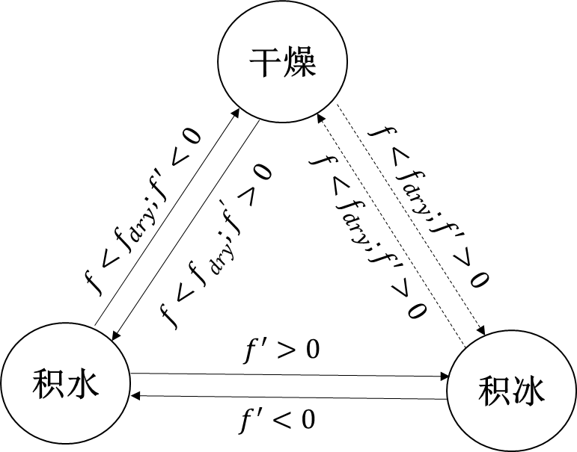
论文绪论
原理研究
系统设计
无线传输
试验分析
总结展望
识别算法设计
稳定路面状态识别算法
动态路面状态识别算法

Slide 22
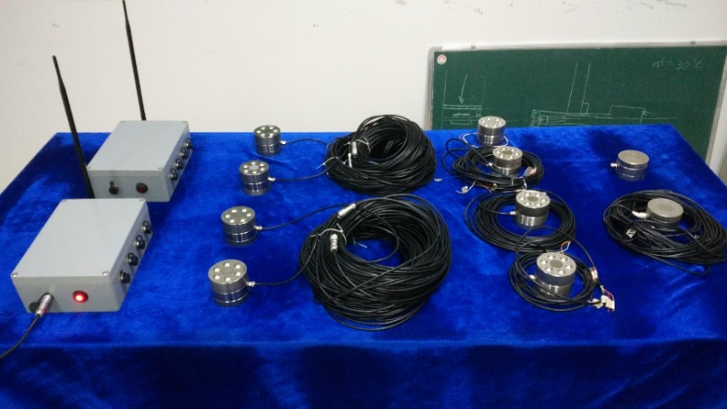
论文绪论
原理研究
系统设计
无线传输
试验分析
总结展望

Slide 23
试验分析
It was the best of times, it was the worst of times; it was the age of wisdom, it was the age of foolishness.

Slide 24
传感器怎么样

Slide 25
论文绪论
原理研究
系统设计
无线传输
试验分析
总结展望
Dino-Lite数码显微镜
计算机用作服务器，判断路面状态
温度传感器测量试验环境温度
冷柜制造低温环境
……

Slide 26
论文绪论
原理研究
系统设计
无线传输
试验分析
总结展望
原理性试验

Slide 27
论文绪论
原理研究
系统设计
无线传输
试验分析
总结展望
温度特性试验

Slide 28
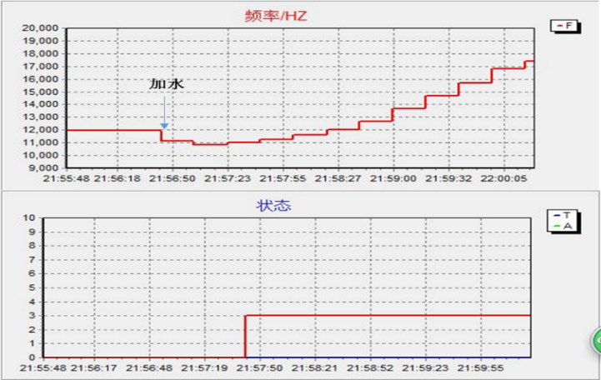
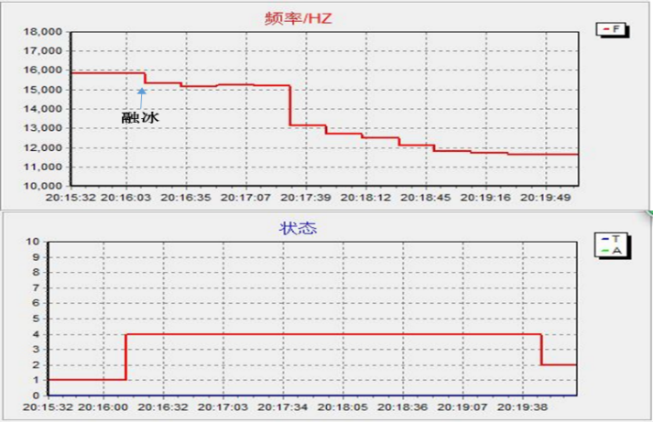
论文绪论
原理研究
系统设计
无线传输
试验分析
总结展望
结冰、融冰试验
0-干燥，1-积水，2-积冰，3-结冰，4-融冰
结冰过程
融冰过程

Slide 29
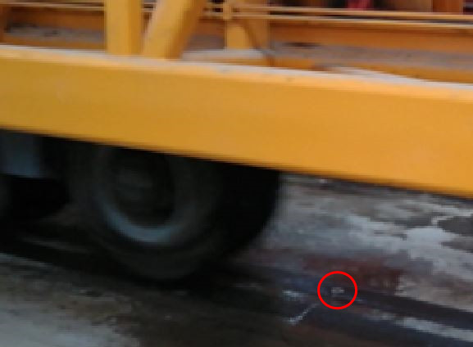
论文绪论
原理研究
系统设计
无线传输
试验分析
总结展望
抗干扰试验
模拟车辆碾压

Slide 30
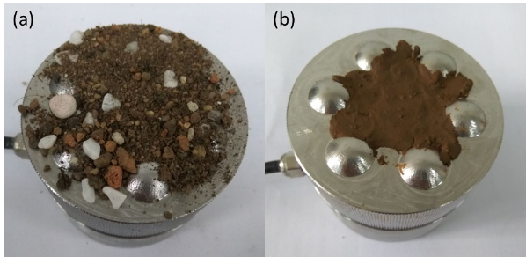
论文绪论
原理研究
系统设计
无线传输
试验分析
总结展望
抗干扰试验
砂石、稀泥测试

Slide 31
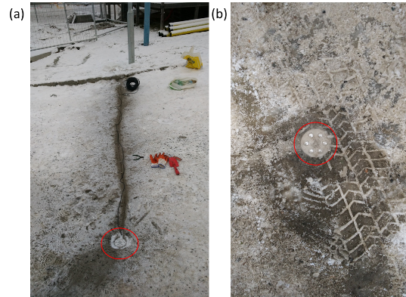
论文绪论
原理研究
系统设计
无线传输
试验分析
总结展望
实际路面测试
挪威由于纬度较高，在冬天经常出现路面积冰状况，由于路面结冰引起的交通事故也接连不断。实验室团队使用研制的传感器在挪威进行现场测试试验，其工作状况良好。

Slide 32
线缆如何处理

Slide 33
无线传输
It was the best of times, it was the worst of times; it was the age of wisdom, it was the age of foolishness.

Slide 34
论文绪论
原理研究
系统设计
无线传输
试验分析
总结展望
×
×

Slide 35
论文绪论
原理研究
系统设计
无线传输
试验分析
总结展望
ZigBee通信
名称 | 传输距离 | 功耗 | 数据安全 | 节点数 | 传输速率 | 价格
Wi-Fi (IEEE 802.11) | 100m以内（大功率基站最高300m） | 功耗大，发射信号功率低于100mw | 较差 | 一般20个以内 | 54Mbps | 高
ZigBee（IEEE802.15.4） | 10m-200m（功率加大会相应增加） | 功耗低 | 好 | 254个 | 20～250kbps | 低
BlueTooth（IEEE802.15） | 1级（100米线视距）、2级（10m）和3级（2-3m） | 1级是100mW，2级是2.5mW，3级是1mW | 好 | 7个 | 最高为723kbit/s | 较低
nRF系列 | 10m-200m | 功耗低 | 自定义 | 6个 | 2Mbps | 低
CC2530
Z-Stack
功耗器，内嵌8051微控制器内核，丰富的外设，集成度高的单芯片SoC解决方案。
TI公司开发了一款经过ZigBee联盟认可的半开源协议栈，用户可以在应用层调用底层接口实现无线通信。

Slide 36
论文绪论
原理研究
系统设计
无线传输
试验分析
总结展望
云端服务器设计

Slide 37
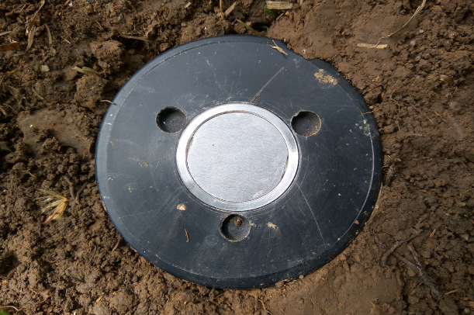
论文绪论
原理研究
系统设计
无线传输
试验分析
总结展望
通信距离测试
采用默认发射功率（20mA），在遮挡不严重的情况下传感器通信距离为30m，能够基本满足实际需要。

Slide 38
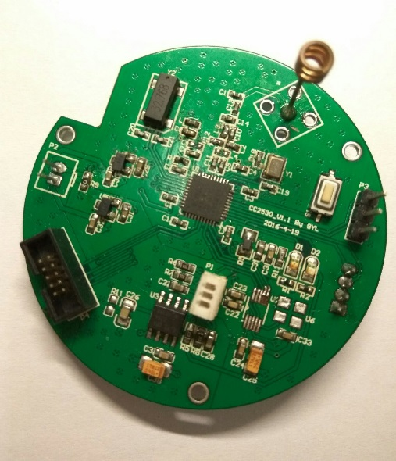
论文绪论
原理研究
系统设计
无线传输
试验分析
总结展望
低功耗设计
电路设计
1. 低功耗芯片选择
2. 简化电路
软件设计
1. 降低工作频率
2. 利用温度值进行优化

Slide 39
传感器怎么样
还能怎么改进

Slide 40
总结展望
It was the best of times, it was the worst of times; it was the age of wisdom, it was the age of foolishness.

Slide 41
论文绪论
原理研究
系统设计
无线传输
试验分析
总结展望
全文总结
通过原理分析，系统设计，大量试验等进行研究分析后，传感器有如下优缺点：
优点
能够分别路面积水、积冰和干燥等稳定路面状态。
能够定量测量积水、积冰厚度。
能够对相变较快的结冰和融冰的动态过程进行识别。
缺点
原理上并能不能识别冰水混合物。
受稀泥干扰影响较大。

Slide 42
论文绪论
原理研究
系统设计
无线传输
试验分析
总结展望
未来展望
从传感器自身出发，发掘更多的参数（如品质因数Q等），拓宽传感器量程和高干扰能力。
添加新的测量手段，为传感器提供跟多的参数信息。
盐浓度测量，预测冰点温度，防除冰提供数据。

Slide 43
THANKS
NAME
舒俊

